Slide 1



代码重构：从单页逻辑拆分为五类可维护模块
研究设计被落实为清晰的状态模型、业务服务与跨边界契约。
src/app/
src/domain/
src/services/
server/ 独立保存服务端代理与密钥，不进入浏览器源码层。
浏览器运行时编排
chatRuntime · sessionRuntime · uploadRuntime
非诊断状态模型
会话 · 评估字段 · 风险状态 · 报告状态
核心业务逻辑
轮次理解 · 风险规则 · 报告自动更新协调器
src/contracts/ + src/utils/
src/styles
跨边界数据契约与基础工具
workflowContract · session snapshot · SSE parser
界面样式标准
chatService / sessionService …
前端交互、领域状态、业务决策和跨边界数据被明确拆分，便于验证和持续迭代。

Slide 2

同一轮对话产生两类输出：学生反馈与后台评估
可见层只承担支持性沟通，内部层承担证据、状态与报告更新。
学生可见层
src/app/chatRuntime + statusNoticeRuntime
后台评估层
assessmentState + safetyRule + reportDraft
支持性自然回复
中性总结与非诊断边界
必要的现实支持资源
结构化字段与字段状态
原始证据与风险依据
信息缺口、报告版本与上传状态
完整报告、内部风险状态与工作流 payload 不向学生展示；后台报告是带证据与信息缺口的结构化记录。

Slide 3
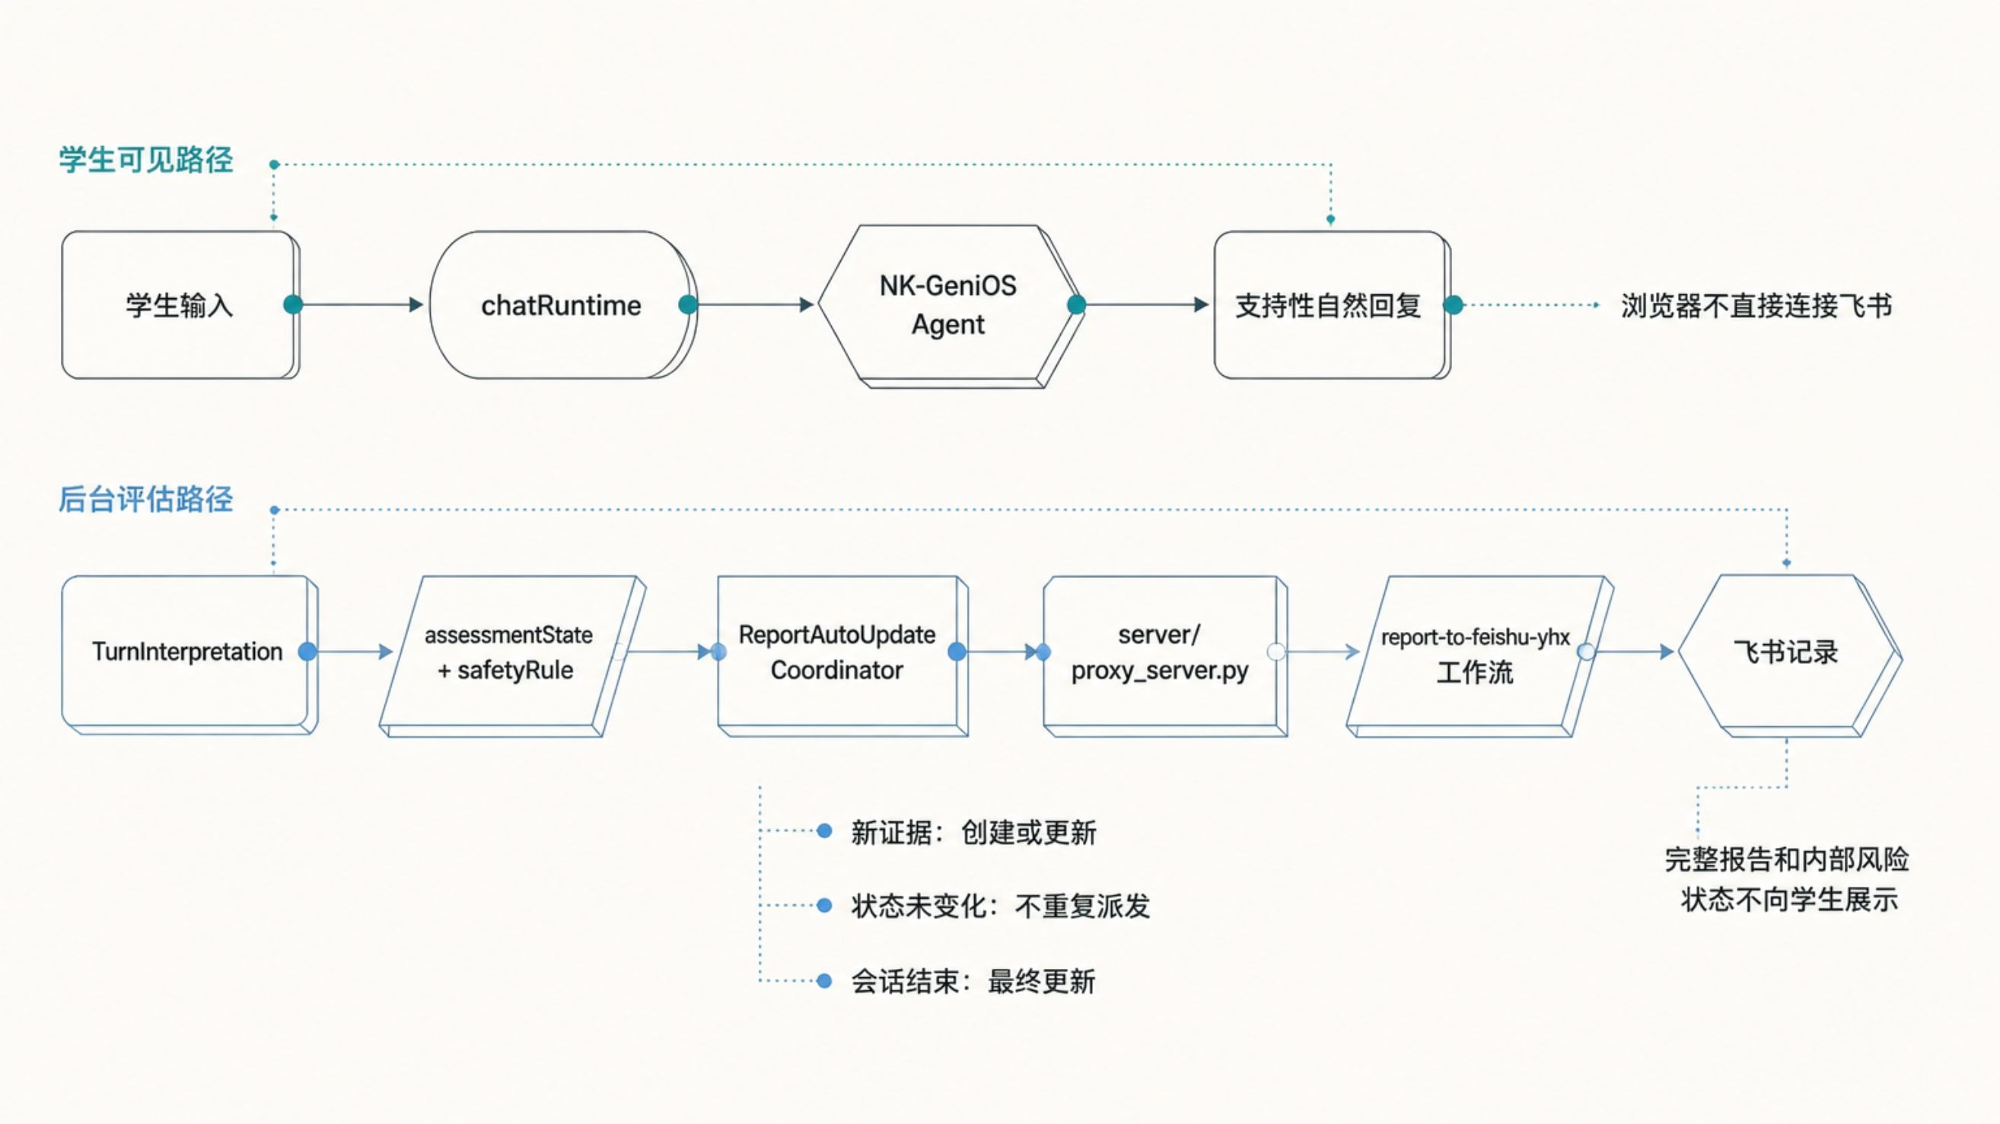
一轮对话同时驱动学生回复与后台报告更新
一次学生对话交互，同时触发面向学生的即时反馈与后台结构化报告的更新流程。

Slide 4




报告自动更新由状态指纹决定，而不是由聊天结束语触发
状态变化
ReportAutoUpdateCoordinator 决策
学生本人新增有效表达
或安全状态变化
或补充量表完成
没有学生ID：不派发
指纹未变化：不重复派发
首次有效证据：创建报告
存在新证据：更新原报告
会话结束：最终更新
生成状态指纹
学生ID + 评估字段 + 证据片段 + 安全状态
同一会话新增或更正信息时，系统更新原记录，而非重复创建记录。
后台提交
生成隐藏报告 payload
→ Agent 内部工作流
→ 飞书记录

Slide 5
三周工作全景
三周工作 四条主线
研究线
设计线
整理 11 份访谈材料
完成 183 条编码
提炼 20 项系统需求
D0-D12 / C1-C5
六项设计原则
报告与数据边界
工程线
验证线
src 分层与运行时模块
对话优先的重构
报告自动更新协调器
44项自动化测试
TypeScript与Smoke 检查
智能体和飞书报告连接验证
结论：三周工作并非单点功能开发，而是围绕同一研究问题，在四条主线上同步推进，形成从访谈证据到可运行原型的完整链条。

Slide 6
最终版本验证覆盖本地回归、平台联调与同会话记录更新
验证证明工程链路和报告更新机制可运行，不等同于临床有效性或真实用户研究结论。
✅ 本地回归验证
✅ 真实平台链路验证
✅ 同会话更新验证
自动化测试：44项通过
TypeScript 类型检查通过
Smoke 检查通过
重构后对话回复稳定，不出现兜底覆盖或重复显示
NK-GeniOS Agent 完成多轮 synthetic 对话
Agent 内部调用 report-to-feishu-yhx
飞书出现第一条后台报告记录
工作流、审计与错误路径均保留证据
学生补充或更正信息后，后台状态发生变化
同一 sessionId 对应原飞书记录被更新
不重复创建记录
会话结束时完成最终报告更新
验证数据均使用合成身份与合成对话；本页证明系统实现和外部工作流链路，不宣称临床诊断能力或真实学生研究结论。
答辩前补入最终运行日期、测试数量、Agent工作流截图、飞书创建与更新对比截图。

Slide 7



演示标准与证据
本次演示将遵循严格的数据规范，并确保所有关键环节的证据链完整。
需保留的演示证据
演示数据规范
Agent 内部工作流调用记录（含 timestamp 与 payload）
全部使用合成身份（非真实学生）
全部使用合成对话（非真实访谈）
预留视频与截图位置，不虚构任何截图
演示重点为记录更新逻辑，而非对话内容本身
飞书首次创建记录的截图或日志
同一记录更新前后的字段对比

Slide 8
阶段结论
本项目完成了从研究发现到可运行原型的转化，下一阶段聚焦外部验证与专业评审
三周工作形成完整的研究—设计—工程—验证闭环，当前原型已具备展示核心设计原则的能力，下一阶段需完成外部工作流验证并进入受控测试。
01
02
03
访谈研究奠定评估要素与边界
需求提炼将研究结论转化为系统约束
对话优先重构降低问卷感与机械追问
11 份访谈、183 条编码、20 项需求，为系统设计提供经验依据。
研究结论被编码为数据边界、风险规则与报告模板，而非停留在文档层。
以自然对话承载评估意图，避免结构化问卷带来的防御反应。
04
05
风险规则、证据记录与报告边界保证可追溯性
后台报告创建与更新形成核心闭环
每条后台记录附带原始证据、风险依据与信息缺口，支持专业复核。
同一会话中记录原地更新，避免信息碎片化与重复记录。
下一阶段工作
当前定位声明
开展专业评审（心理学与工程双维度）
受控小范围真实学生测试
隐私伦理审查与合规确认
本系统当前为研究原型，不具备临床诊断功能，不替代专业心理评估，所有结论须在专业评审与受控测试后方可推进。

